Slide 1
VIRTUALNA DEBATA - Radionica -
ZA
PROTIV
Saida Deljac i Mladenka Berović

Slide 2
U V. gimnaziji Zagreb realizira se školski projekt “GREEN STEM” http://www.green-stem.eu/
U okviru projekta izrađuju se vježbe iz umjetne inteligencije. Jedna od njih se bavi etičkim pitanjima umjetne inteligencije.
Za potrebe projekta realizirane su dvije debate:
Teze:
Trebalo bi zaustaviti razvoj pametnih automobila koji imaju sposobnost samostalne vožnje (31.11.2023.)
Autonomno oružje bi trebalo koristiti u vojsci (28.02.2024.)

Slide 3
U Prometno-tehničkoj školi Šibenik realizira se školski projekt “Pričaonica”
Cilj projekta je osposobiti učenike da debatiraju o aktualnim temama iz struke
U projekt je uključeno
50-tak učenika
nastavnica hrvatskog jezika, nastavnici strukovnih sadržaja i nastavnica računalstva
Projekt se realizira kroz tri radionice/debate

Slide 4
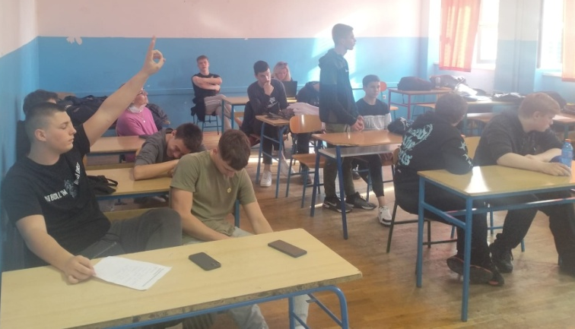
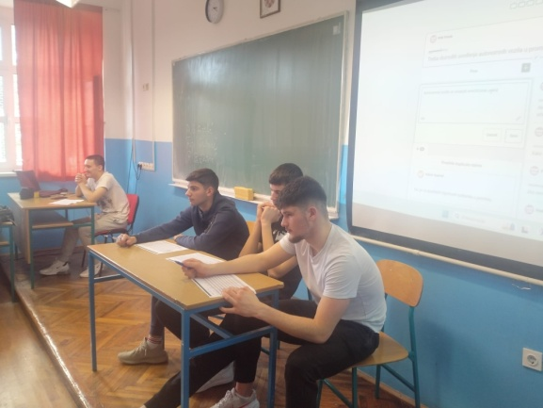
Jedna od teza o kojima se debatiralo je bila
Treba li dozvoliti uvođenje autonomnih vozila u promet
Tijek debate smo bilježili u Kialo digitalnom alatu

Slide 5
O alatu za provedbu virtualne debate
Kialo je digitalni interaktivni alat za provođenje online debata.
Kialo Edu je prilagođena verzija za korištenju u nastavi
besplatan i jednostavan
nalazi se na adresi: https://www.kialo-edu.com/

Slide 6
Korištenjem ovog alata debata je
pregledna
jasno strukturirana
sa uočljivim
afirmacijskim (propozicijskim) i
negacijskim (opozicijskim) argumentima
koji se mogu složiti prema
prioritetima i
važnosti
ZA
PROTIV

Slide 7
Funkcionalnosti alata
Podrazumijeva kreiranje korisničkog računa (nije obavezno) – može se biti sudionikom i bez registracije
Ocjenjivanje i povratne informacije (Grading and Feedback) omogućava praćenje napretka učenika
Zadaci (Tasks) – omogućuje praćenje ciljeva koji su izvršeni ili su u postupku
Komentiranje (Commenting on a clame) – opcija koja omogućuje komentiranje teza i izjava, također i glasovanja (davanja važnosti pojedinoj tezi)
Chat za raspravu (Discussion chat) - može se otvoriti bilo gdje u raspravi, posebno je koristan za davanje općenitijih povratnih informacija o raspravi
Označavanje tvrdnje za pregled (Making claim for review) - označavanje tvrdnje iz bilo kojeg razloga postat će žuta i obavijestiti autora.

Slide 8
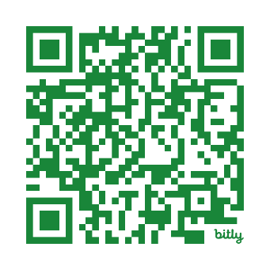
PRIJAVA NA RADIONICU
Namjera je da polaznici radionice sami odaberu tim (propoziciju/opoziciju/publiku) u kojem žele sudjelovati.
TEZA Trebalo bi zaustaviti razvitak pametnih automobila koji imaju sposobnost samostalne vožnje.
PRIJAVA
https://bit.ly/43b0acY
Voditeljice: Saida Deljac i Mladenka Berović

